Slide 1



ISO/IEC 27001:2022
Devenir Lead Implementer Certifié !
JAMAL SAAD
CHAIMAE HAROUCHE
28 NOVEMBRE 2024

Slide 2


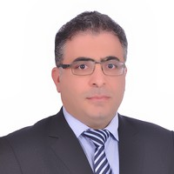


NOS INTERVENANTS
JAMAL SAAD
Chaimae HAROUCHE
Directeur des opérations cybersécurité et intelligence économique chez OGSBC.
Consultante en cybersécurité
1

Slide 3

QUI SOMMES-NOUS ?
OGSBC est un cabinet de Conseil, d’Audit en cyber sécurité, délivre des services de gestion des infrastructures et de sécurité de l’information.
2

Slide 4






CE QUE NOUS VOUS OFFRONS
CENTRE DE FORMATION AGRÉE
AUDIT ET CERTIFICATION
CONSEIL ET ANALYSE DES RISQUES CYBER
Protection des Entreprises et Intelligence economique
Des formations de très haut niveau avec des certifications délivrées par des organismes reconnus.
Audit de vos systèmes existants pour identifier les failles de sécurité et obtenir des certifications de sécurité.
Un accompagnement personnalisé pour vous aider à évaluer et à gérer vos risques cyber.
Des solutions sur mesure pour protéger vos données sensibles et votre réputation.
3
3

Slide 5







CENTRE DE FORMATION AGRÉE
Nous offrons plusieurs formations en collaboration avec des organismes internationaux.
4

Slide 6




NOS FORMATIONS CERTIFIANTES DE PECB
ISO/CEI 27005 Risk Manager
EBIOS Risk Manager
ISO/IEC 27001 Lead Implementer
ISO/CEI 27001 Lead Auditor
Certified Data Protection Officer
ISO/IEC 27701 Lead Implementer
ISO/IEC 27035 Lead Incident Manager
Lead Cloud Security Manager
Lead Cybersecurity Manager
5

Slide 7

NOS FORMATIONS CERTIFIANTES EC-COUNCIL
Certified Chief Information Security Officer
EC-Council Certified DevSecOps Engineer
Certified Ethical Hacker
Certified Cloud Security Engineer
Certified Network Defender
Certified Cloud Security Engineer
Certified Penetration Testing Professional
Certified Blockchain Professional
Certified Threat Intelligence Analyst
Certified SOC Analyst
Certified Cybersecurity Technician
Web Application Hacking and Security
6

Slide 8
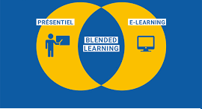


EN PRÉSENTIELLE
SELF-STUDY
MODE DE FORMATIONS
HYBRIDE
TÉLÉCHARGER NOTRE CATALOGUE DE FORMATIONS [ICI]
7

Slide 9
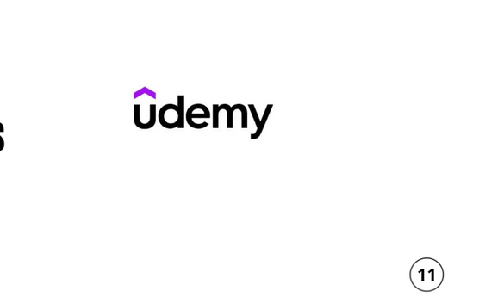
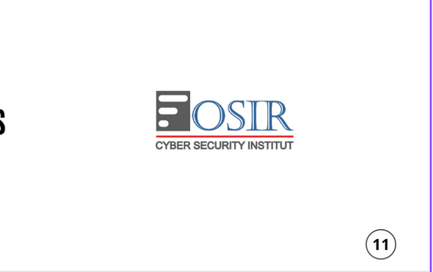

NOS FORMATIONS EN LIGNE
8

Slide 10









NOUS ONT FAIT CONFIANCE
9

Slide 11
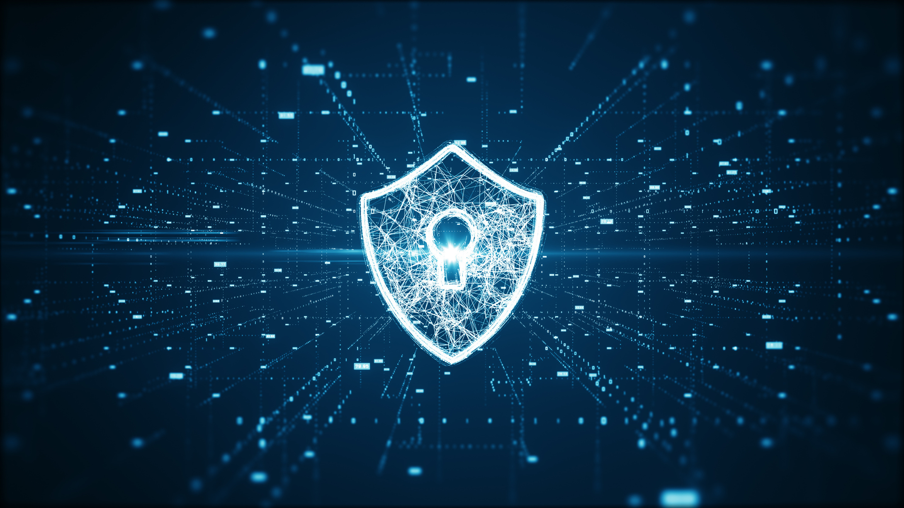

01
Un aperçu essentiel de la norme
1
02
Le rôle crucial du Lead Implementer
03
Processus d'implémentation du SMSI
04
Phases d'implémentation
2
05
Périmètre et le modèle de gouvernance du SMSI
06
Appréciation des risques ISO 27005:2022
Démarche ISO 27001:2022 - SMSI
07
3
Documentation requise
08
09
Démarche ISO 27003:2022
SOMMAIRE
Gestion des risques ISO 27005:2022
4
10
Indicateurs de performance ISO 27004:2022
11
Retour d’experience et exemples
12
10
Notes:
3

Slide 12
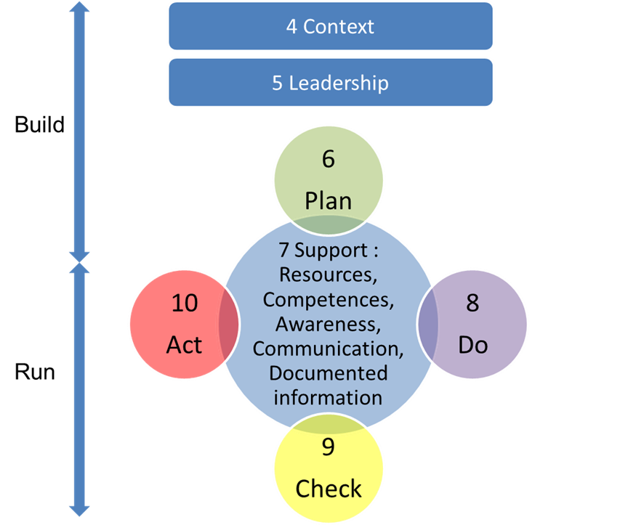
APERÇU ESSENTIEL DE LA NORME ISO/IEC 27001:2022
La phase PLAN chapitre 4 à 7
La phase DO chapitre 8
La phase Check chapitre 9
La phase Act chapitre 10
11

Slide 13
LE RÔLE CRUCIAL DU LEAD IMPLEMENTER
Rédiger et maintenir la documentation requise, y compris la politique de sécurité de l'information, les procédures, les instructions de travail, et les enregistrements.
Assurer que la documentation est accessible et compréhensible pour tous les employés concernés.
Développer et mettre en œuvre des programmes de formation et de sensibilisation pour tous les employés.
Assurer que le personnel comprend ses responsabilités en matière de sécurité de l'information.
Planifier et suivre les audits internes pour évaluer l'efficacité du SMSI.
Identifier les opportunités d'amélioration continue et mettre en œuvre des actions correctives et préventives.
12

Slide 14
LE RÔLE CRUCIAL DU LEAD IMPLEMENTER
Communiquer régulièrement avec la direction et les parties prenantes sur l'état du SMSI.
Fournir des rapports détaillés sur les performances du SMSI, les incidents, et les actions correctives.
Évaluer et gérer les risques associés aux relations avec les fournisseurs, les partenaires et les autres tiers.
Assurer que les contrats incluent des clauses de sécurité de l'information appropriées
Préparer l'organisation pour les audits de certification ISO 27001:2022.
Assurer la conformité continue avec les exigences de la norme ISO 27001:2022.
13

Slide 15
PROCESSUS D'IMPLÉMENTATION DU SMSI
Processus d’implémentation général
Obtenir de l’approbation de la direction pour initier un SMSI
Périmètre et modèle de gouvernance du SMSI
Conduire l’analyse de l’organisation
Analyse et traitement des risques
Elaborer le SMSI
14

Slide 16
LES DIFFÉRENTES PHASES D'IMPLÉMENTATION
Obtention de l’approbation de la Direction sur l’implémentation d’un SMSI
Définir le périmètre du SMSI et le modèle de gouvernance du SMSI
Conduire l’analyse de l’organisation
Conduire une analyse de risques et un plan de traitement des risques
Élaborer le SMSI
15

Slide 17
DÉFINIR LE PÉRIMÈTRE DU SMSI ET LE MODÈLE DE GOUVERNANCE DU SMSI
Définir le périmètre du SMSI et la gouvernance du SMSI
Définir les limites organisationnelles
Définir les limites de la Technologie de l’information et des Technologies de communication
Définir les limites physiques
Finaliser les limites du périmètre du SMSI
Développer la politique du SMSI
16

Slide 18
APPRÉCIATION DES RISQUES ISO 27005:2022
Démarche :
Identification des risques
Analyse et priorisation des risques
Traitement des risques
Revue et acceptation des risques liés au SI
17

Slide 19
SUITE IMPLÉMENTATION
Sélection des mesures de sécurité
Établissement de la DDA
Plan de traitement des risques
Les divers plans d’actions/Implémentation et suivi des mesures
Comité de direction
Indicateurs d’efficacités /Audit
Plan d'actions correctives /Audit
18

Slide 20
DÉMARCHE GLOBALE 27001:2022
ISO 27005:2022
Besoins et contraintes
Analyse des risques
Traitement des risques
ISO 27002:2022
ISO 27001:2022
Des mesures
de protection
Documentation SMSI
Clauses 4 à 8 ISO 27001:2022
Gérées selon
19

Slide 21
SMSI
Système de Management de la Sécurité de l'Information (SMSI)
Rôles et responsabilité de la politique SMSI
Périmètre du SMSI
Méthode d’analyse de risques
Comités de revues de direction
Comité de suivi sécurité opérationnels
Documents du SMSI
Usages du SMSI
Stratégie de traitement du risque
Gestion d’équipes
Plan de formation
Procédures de gestion documentaire
Gestion du risque
Procédure de communication
Politique de sécurité et directives
Procédure de supervision permanente
Procédures et programme
D’audit interne du SMSI
Procédures de sécurité et mesures
Contrôles opérationnels
Déclaration d’applicabilité
20

Slide 22
EXIGENCES RELATIVES À LA DOCUMENTATION
Exemples d’enregistrements [Management]
Documentation du SMSI
Compte-rendu des comités
Comités de revue de direction, comités opérationnels
Rapport d’audits internes ou externes
Approbation des correspondances (CV, rôles et responsabilités)
Contrats signés (fournisseurs, prestataires, sous-traitants,..)
Documents de communication
Rapport d’analyse de risques
Suivi de plans d’actions
21

Slide 23
EXIGENCES RELATIVES À LA DOCUMENTATION
Exemples d ’enregistrements [Sécurité]
Rapports d’audits de sécurité
Rapports d’incidents
Enregistrement de la supervision permanente (logs)
Enregistrements des contrôles opérationnels
22

Slide 24
DÉMARCHE ISO 27003:2022
Propose un ensemble d’étapes à suivre pour implémenter un SMSI
La norme
Constitue un support à l’implémentation des clauses 4 à 10 de l’ISO 27001:2022
Guide dans l’établissement des politiques, des procédures et des contrôles
Structure l’implémentation du SMSI par une approche basée sur :
La définition des enjeux de l’entreprise
Une analyse de la situation actuelle
Une analyse de risques
23

Slide 25
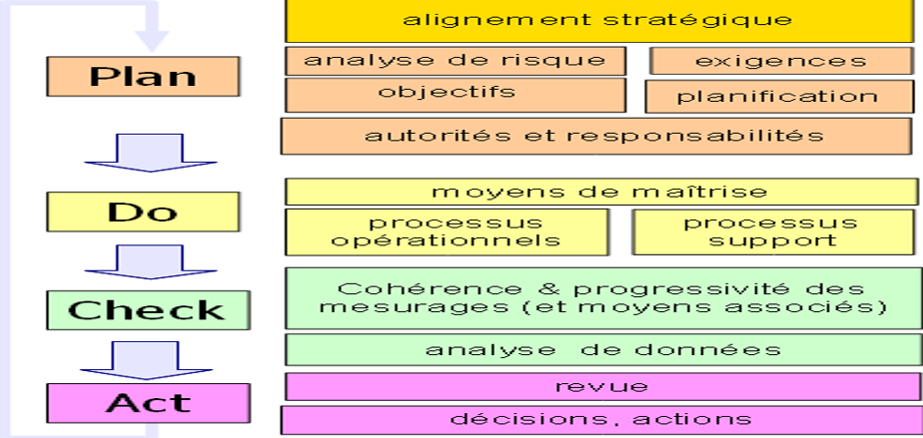
PRÉSENTATION DE LA NORME ISO 27003:2022
Processus d’implémentation général
24

Slide 26
GESTION DES RISQUE ISO 27005:2022
Une gestion adaptée des risques inhérents au SI conduit à un SMSI opérationnel et efficace
Démarche :
Identification des risques
Analyse et priorisation des risques
Traitement des risques
Revue et acceptation des risques liés au SI
25

Slide 27
RETOUR D’EXPÉRIENCE
Quel périmètre?
Selon l’objectif de la certification
Conformité à la réglementation
Conformité à une exigence client
Gain de compétitivité
Périmètre réduit
Focus sur les processus critiques
Une « approche risque» même sur le processus de certification en lui-même
SMSI : Difficile, lourd, couteux à maintenir sur un périmètre étendu
26

Slide 28
RETOUR D’EXPÉRIENCE
Entreprises multinationales
Une certification par étapes
Zones géologiques (par pays)
Processus métiers ou par secteurs d’activités
La certification ISO 9001:2015 facilite le processus
Une même approche managériale
Des procédures et une organisation existantes
Une équipe dirigeante ayant déjà été impliquée Dans un processus de certification
27

Slide 29
GRANDES CLASSES D’INDICATEURS
Avancement du déploiement du SMSI
- Mon projet SMSI suit-il correctement sa feuille de route ?
- Les «projets» de mon plan de traitement suivent-ils correctement leur feuille de route?
Fonctionnement du SMSI
Est-ce que je suis les procédures SMSI ?
Efficacité du SMSI
Est-ce que je m’améliore ?
Fonctionnement (application) des procédures sécurité
Est-ce que mes procédures sécurité sont appliquées ?
Efficacité des mesures de sécurité opérationnelle
28

Slide 30
INDICATEURS SMSI
Avancement du déploiement du SMSI
Suivi de projet : respect des jalons et des coûts
Taux avancement du projet
Suivi affectation temps passé sur projet
Fonctionnement du SMSI
Suivi des procédures SMSI
Respect des programmations de tenue des différentes revues
Taux de couverture des audits internes
Respect des plans de formation
Efficacité du SMSI
Tendance d’évolution des indicateurs de sécurité opérationnelle
Nombre d’incidents détectés, nombre de risques traités
29

Slide 31
INDICATEURS SÉCURITÉ OPÉRATIONNELLE
Fonctionnement des procédures sécurité
Application des procédures, surveillance permanente
Taux d’application de procédures par département
Efficacité des mesures de sécurité opérationnelle
Indicateurs techniques
Taux de systèmes patchés
Taux de vulnérabilités détectées
30

Slide 32
ISO/IEC 27004:2022
ISO 27004:2022 : « Management de la sécurité de l’information – Mesurage »
Publication
Décembre 2016
31

Slide 33
ISO 27004:2022 – NATURE ET OBJET DU STANDARD
Guide
Afin d’évaluer un SMSI et les contrôles qui y sont associées conformément au standard ISO/IEC 27001:2022
32

Slide 34
EXEMPLE
Objectif du contrôle
Evaluer la conformité vis-à-vis des exigences annuelles de formations à la sécurité de l’information
La mesure contrôlée :
Sensibilisation, apprentissage et formation à la sécurité de l’information
L’ensemble des salariés de l’organisation et, quand cela est pertinent, des sous-traitants, doit bénéficier d’une sensibilisation et de formations adaptées et recevoir régulièrement les mises à jour des politiques et procédures de l’organisation s’appliquant à leurs fonctions
33

Slide 35
ISO 27004:2022 – NATURE ET OBJET DU STANDARD
Fréquence / période
Fréquence de collecte
Mensuelle (1er jour ouvré du mois)
Fréquence d’analyse
Trimestrielle
Fréquence de reporting
Trimestrielle
Fréquence de révision du contrôle
Annuelle
Période de mesure
Annuelle
34

Slide 36
PROCHAINES FORMATIONS ISO 27001:2022
Restez informés !
Contactez-nous pour plus de détails sur les prochaines sessions.
ISO 27001:2022 Lead Auditor
Planifié le 20/01/2025
ISO 27001:2022 Lead Implementer
Planifié le 02/12/2024
Mode : Classe Virtuelle– Online Training
Pourquoi s'inscrire ?
Certification reconnue par PECB
Améliorez vos compétences en cybersécurité
Accélérez votre carrière professionnelle
ANNONCE !
35

Slide 37






Contact Us
Call us
+212 7 08 07 08 87
Email
contact@ogsbc.ma
Address
Rue Ahmed SIJILMASSI numéro 23 ,Tanger 90000 Maroc
36

Slide 38
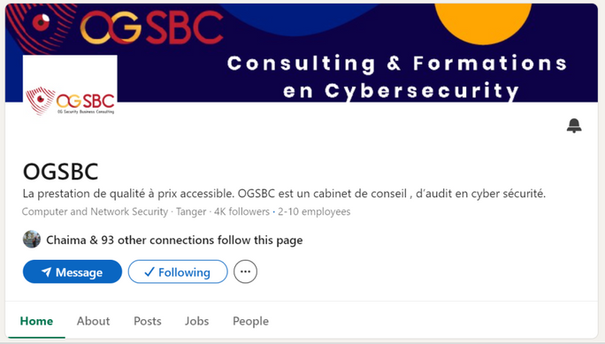
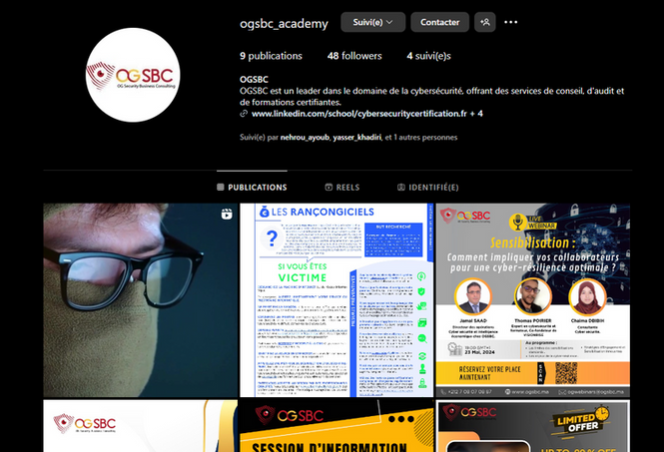
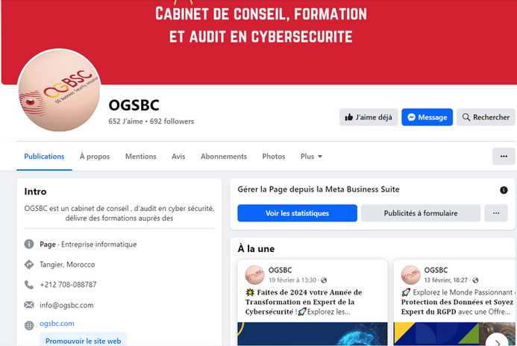
SUIVEZ-NOUS SUR NOS RÉSEAUX SOCIAUX
Linkedin
Instagram
Facebook
37

